Slide 1
11050: Construct the wall maze
★★★★★
題組：Problem Set Archive with Online Judge
題號：11050: Construct the wall maze
解題者：宋柏儀
解題日期：2007年6月12日

Slide 2
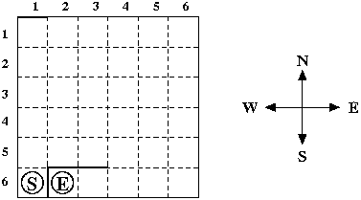
題意：如右圖，給一6×6個方塊，欲設計迷宮，設計規則如下。
  給定三面牆的長度，牆的設置位址是方塊的邊。
  給定起始點走到終點的路徑，此路徑必須是迷宮設計完成後的最短路徑。
  所有牆皆需使用
  有許多解，僅列出一解即可。

Slide 3
題意範例：
  Sample Input
  1 1 2
  NEEESWW
  0 0 0
  Sample Output
  1 6
  2 6
  0 0 1 0
  1 5 1 6
  1 5 3 5

Slide 4
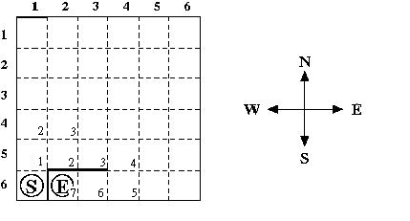
解法：無
討論：
  解法一︰將每個格子由起點做擴散，當所有格子擴散完畢，由起點到終點找出升冪排列的路徑，設置牆壁使之為shortest path。

Slide 5
  解法二︰將路徑上的所有周圍皆設置為牆壁，，設置完畢後，檢查如何擺放整體，包含擺放在邊界之狀況，使之符合可使用牆壁數目。
  解法三︰將起點與終點往四個方位作延伸，接著再作擴散，找出可行路徑後檢查是否為唯一最短路徑。

